Slide 1

Licenciatura en Bioingeniería Médica Adquisición y tratamiento de señales fisiológicas INTRODUCCIÓN A AL FILTRADO DIGITAL
Profesor:
Dr. en C. José Javier Reyes Lagos

Slide 2
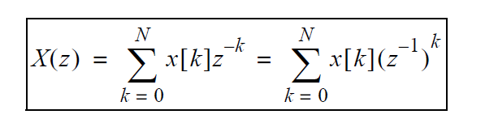

Transformada Z
Es la contraparte de la transformada de Fourier para tiempo discreto.
La cual la secuencia x[n] su TZ se define:
z= Variable compleja
Notación:
-n
n
n
n

Slide 3
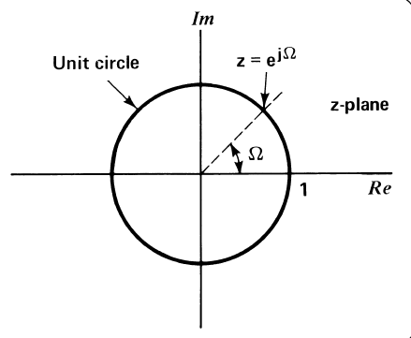

Slide 4
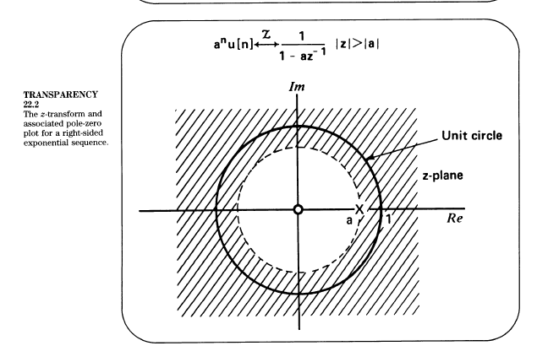
EJEMPLO ROC 1

Slide 5
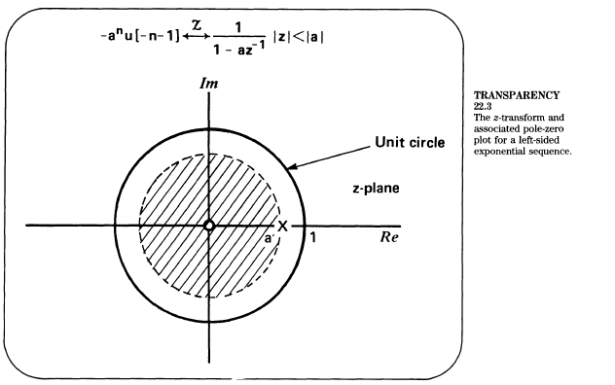
EJEMPLO ROC 2

Slide 6
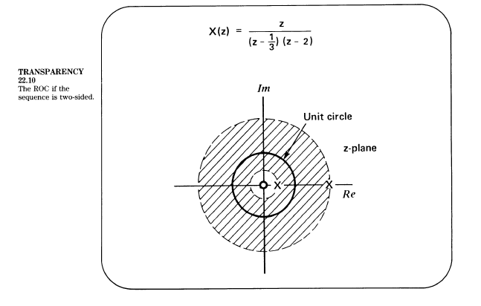
EJEMPLO ROC 3

Slide 7
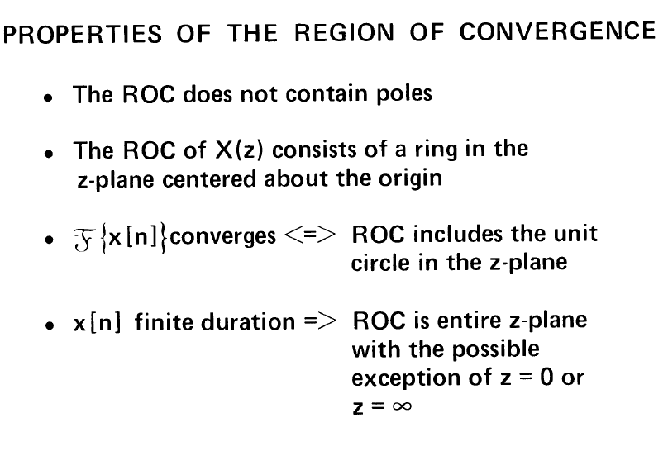
Propiedades de la ROC

Slide 8
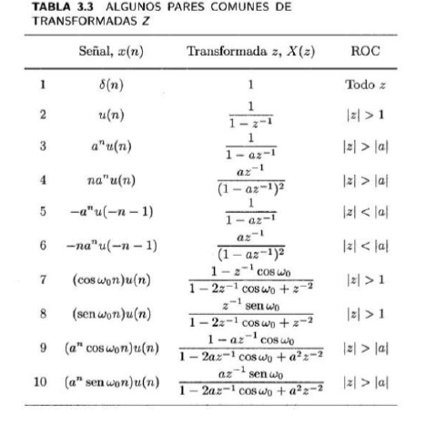

Slide 9

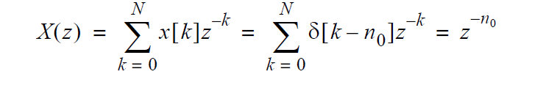

Ejemplo 1
Calcular la transformada Z de:
-n
n
n
n

Slide 10


Ejemplo 2 y 3
Calcular la transformada de:

Slide 11

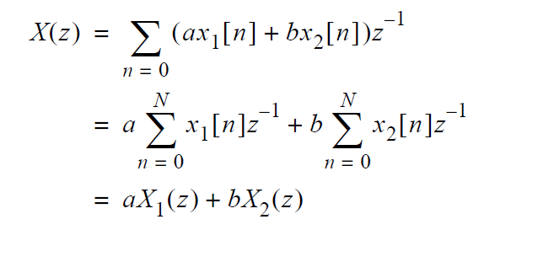
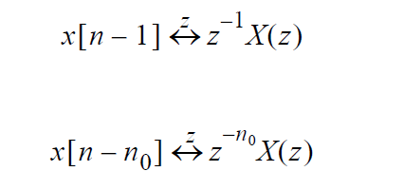
Propiedades de la TZ
Linealidad
Retardo en el tiempo

Slide 12
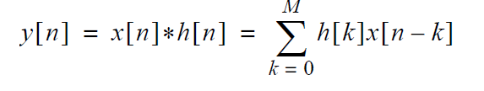
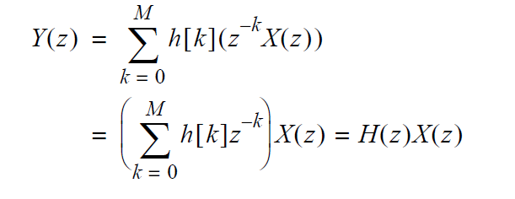
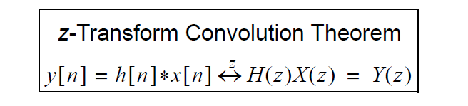
Convolución y la TZ

Slide 13

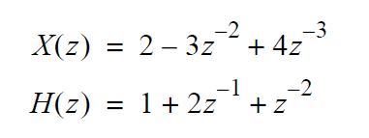
Ejemplo 4
De las siguientes secuencias:
Calcula la transformada Z de cada una.
Calcula Y(Z)
Calcula y[n]
RESPUESTA a)

Slide 14
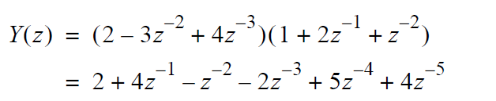
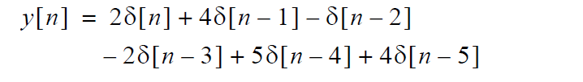
b)
c)

Slide 15


Slide 16
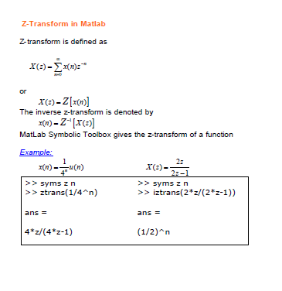
EJEMPLO 1: MATLAB

Slide 17
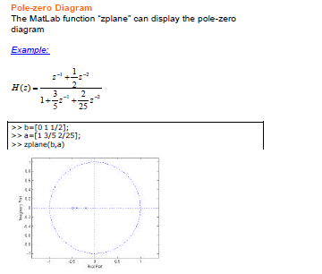
EJEMPLO 2: MATLAB

Slide 18
EJEMPLO 3: MATLAB
Copia la siguiente instrucción en MATLAB.
>> b=[0, 1, 0]; %Coeficientes del numerador (orden 0 , z-1, z-2)
>> a=[1, -7/3, 2/3]; %coeficientes del denomi (orden 0, z-1, z-2)
>> zplane(b,a)
Compara con LOS POLOS DEL EJEMPLO ROC 3.

Slide 19
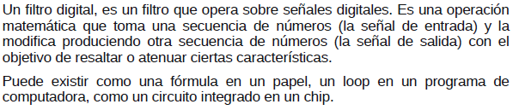
Introducción a los filtros
¿QUÉ ES UN FILTRO?
UN FILTRO DIGITAL ES…

Slide 20
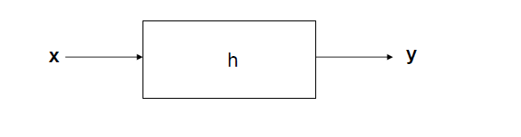
Un filtro puede ser considerador como un sistema, lineal, invariante al corrimiento.
Podemos usar la transformada Z o Laplace para analizarlos.
A través de la respuesta al impulso (o función de transferencia), podemos controlar la salida y, con respecto a la entrada x.

Slide 21
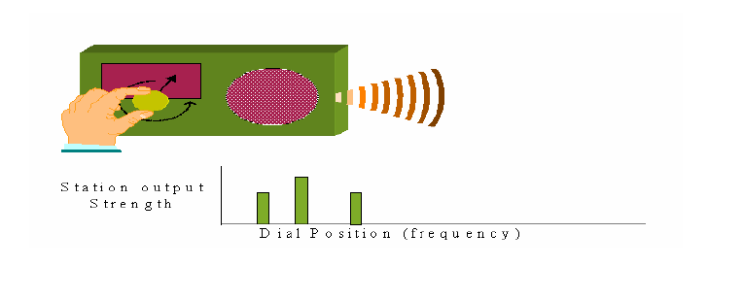
Prender un radio

Slide 22
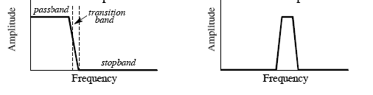
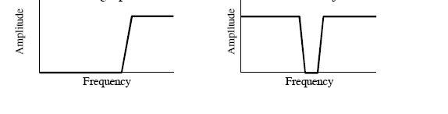
Tipos de filtros
Pasa-bajas
Pasa-bandas
Pasa-altas
Rechaza-bandas

Slide 23
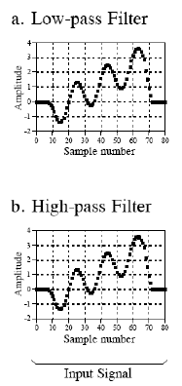
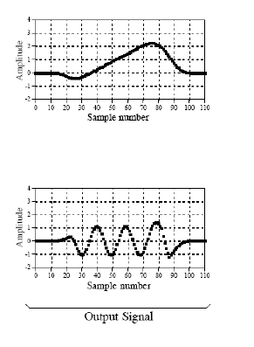
…tipos de filtros

Slide 24
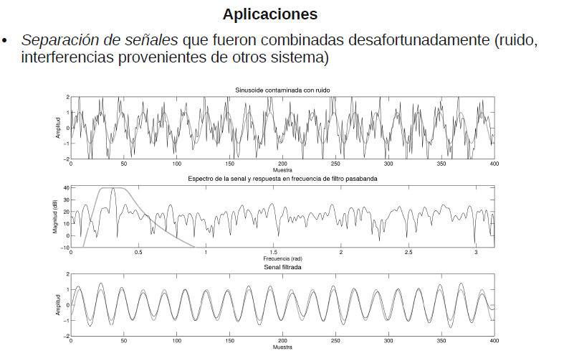

Slide 25
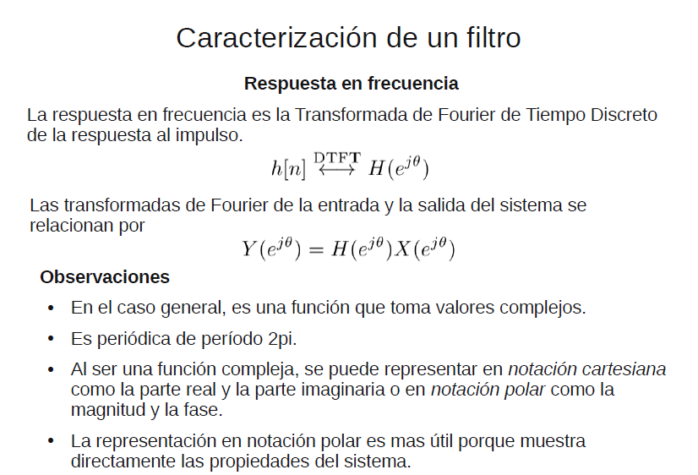

Slide 26
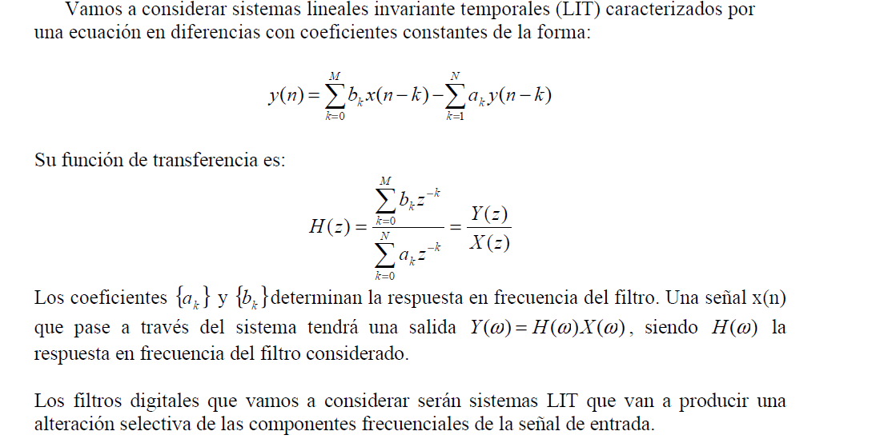
Filtros digitales

Slide 27
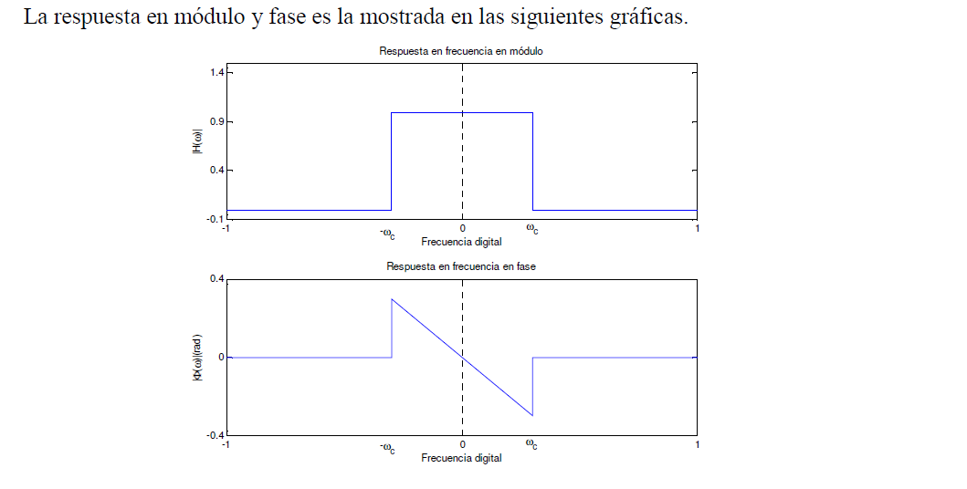
Filtro pasa bajas ideal

Slide 28
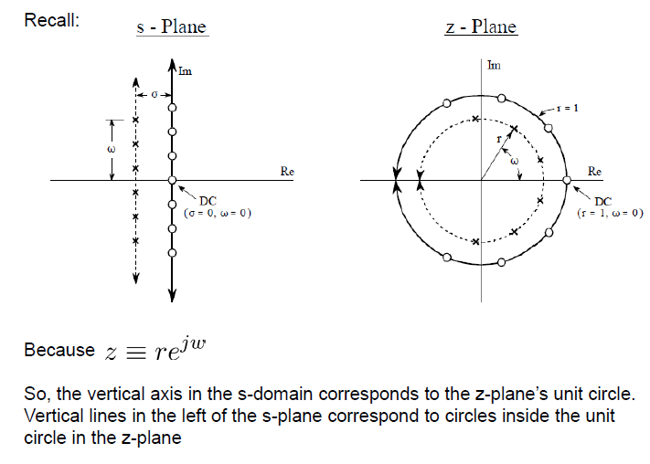

Slide 29
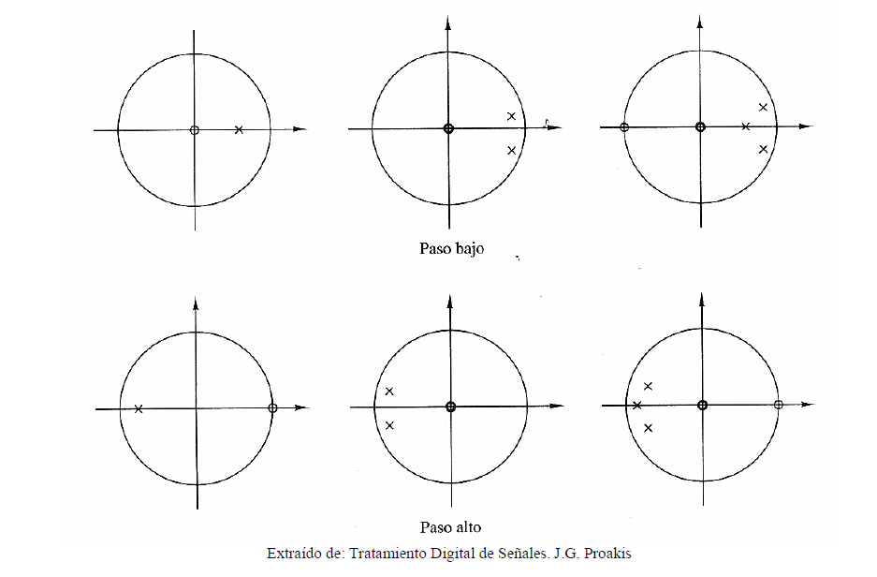

Slide 30
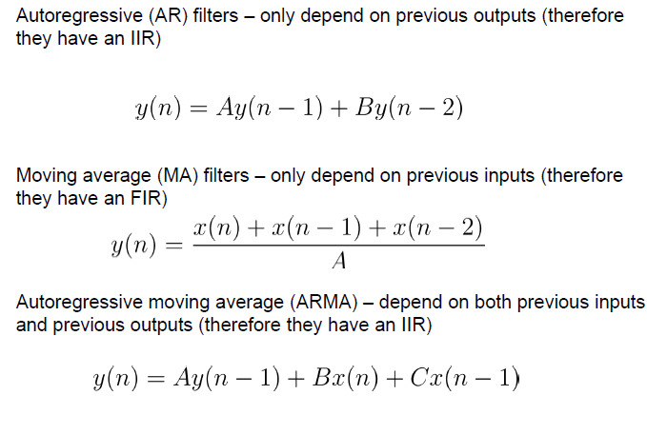
Terminología de filtros

Slide 31
Ventajas de filtros digitales
Respuesta dinámica: El ancho de banda del filtro digital está limitado por la frecuencia de muestreo, mientras que en los filtros analógicos con componentes activos suelen estar restringidos por los amplificadores operacionales.
Intervalo dinámico: En los filtros analógicos limitan por abajo el rango y se saturan con la alimentación. En cambio en los filtros digitales es fijado por el número de bits que representa la secuencia.

Slide 32
Conmutabilidad: Si los parámetros de un filtro se conservan en registros, los contenidos de dichos registros pueden ser modificados a voluntad.
• Adaptabilidad: Un filtro digital puede ser implementado en soporte físico (hardware) o mediante un programa de ordenador (software)

Slide 33
No existen problemas de impedancia de entrada ni salida, ni efectos de adaptación de impedancias entre etapas.
Complejidad: la potencia de cálculo de los computadores actuales y de los algoritmos desarrollados, permiten implementar prestaciones casi imposibles de diseñar con filtros analógicos.

Slide 34
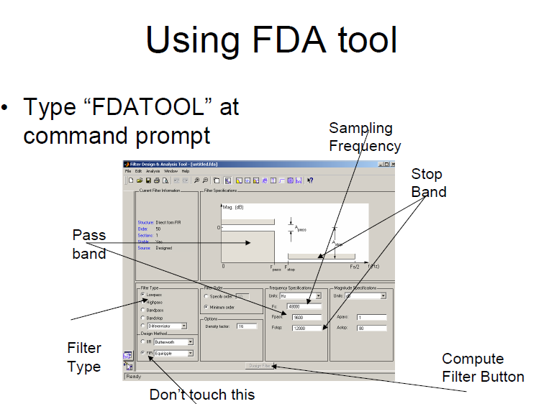

Slide 35
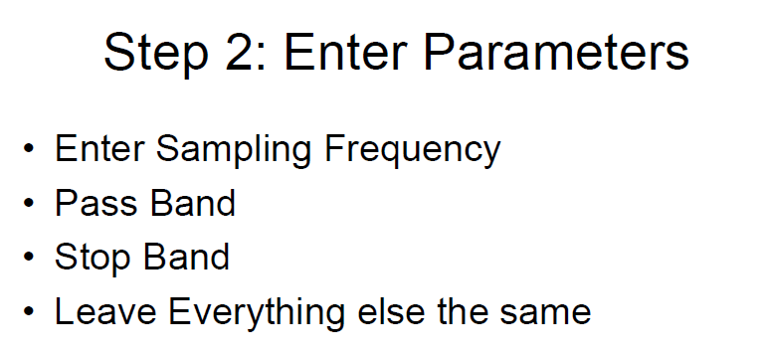

Slide 36
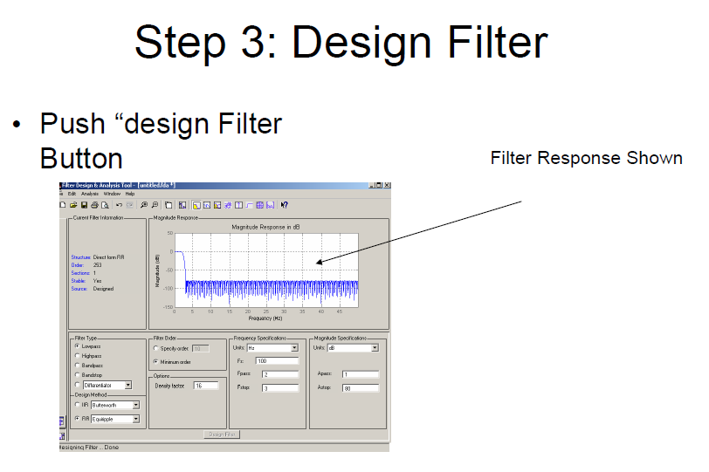

Slide 37
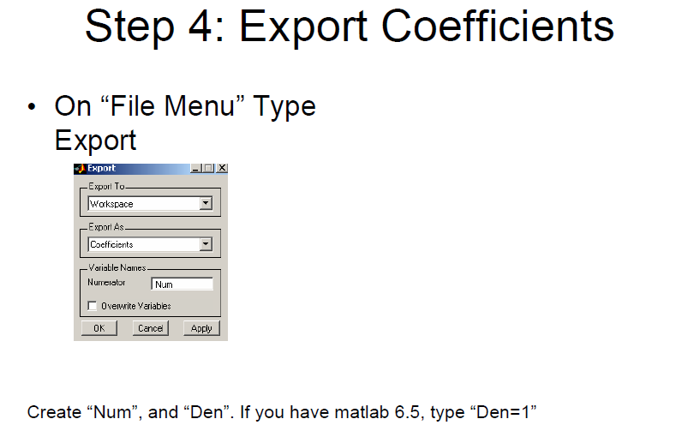

Slide 38
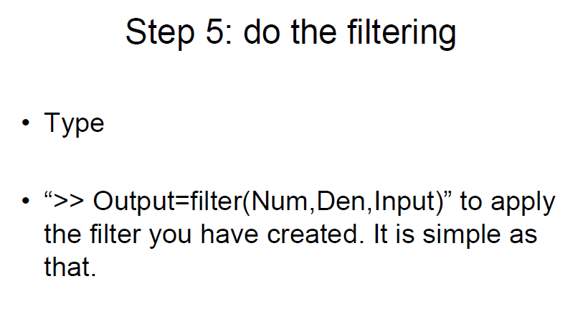
Alternativas
[B,A] = sos2tf(SOS,G);
Filter=filtfilt(B,A,señal)

Slide 39
Ejercicio
Abre en MATLAB® y diseña un filtro digital IIR de 1° orden con Fs=500 Hz y Fc=50 Hz con la herramienta fdatool.
-Auxíliate de la instrucción [b,a]=sos2tf[SOS, G) para exportar los coeficientes de este filtro a tu workspace.
-Despliega los coeficientes en la ventana de comandos.
-Escribe la función de transferencia H(z) con esos coeficientes y encuentra el diagrama de polos y ceros.
-Verifica que tu respuesta coincida con el diagrama de polos y ceros mostrado en fdatool.

